Slide 1
.
Залісцівський навчально-виховний комплекс
«загальноосвітній навчальний заклад
І-ІІІ ступенів -
дошкільний навчальний заклад»
Презентація досвіду роботи
бібліотекаря
Осіпчук
Надії Леонтіївни

Slide 2
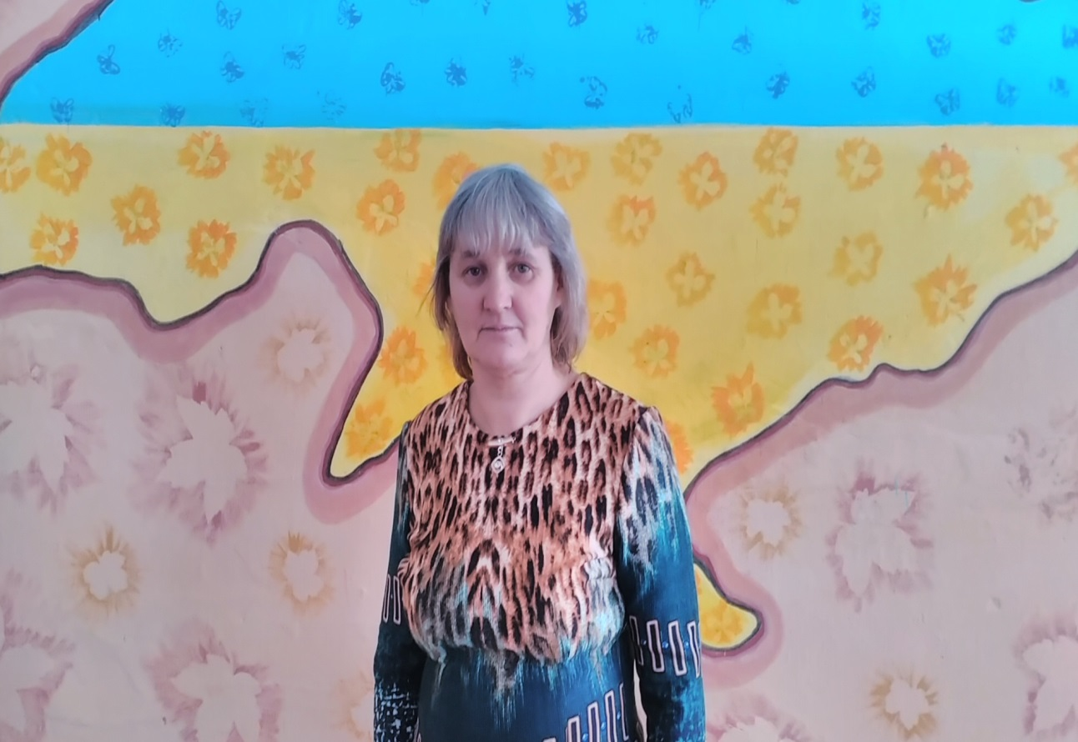
Якщо книга виходить із серця самої людини,то вона віднайде собі доступ до сердець інших людей. Карлейн

Slide 3
Стаж педагогічної роботи– 22 роки.
Бібліотечний стаж – 14 років.
Освіта - середня спеціальна. Закінчила Теребовлянське культурно-освітнє училище у 1989 році. Навантаження - 0,5 ставки бібліотекаря, гурток виразного читання.

Slide 4
Актуальність теми: Життєва компетентність дітей – основа розвитку особистості. Сьогодні, коли відбуваються зміни в освіті, особлива увага звернена на роль школи як організатора освітнього середовища для розвитку особистості. Тому книга має неоціненне значення для розвитку інтелекту учня, його моральних якостей. У час бурхливого зростання потоку інформації книга для людини є абсолютно незамінною. Адже вона зберігає духовні скарби свого народу і всього людства. Спілкування з книгою – це особливе таїнство, яке збагачує душу. Читання відіграє велику роль у житті дітей, набагато більшу, ніж у житті дорослих. Книга, прочитана в дитинстві, залишається в пам’яті майже на все життя і впливає на подальший розвиток.
Проблемна тема: «Розвиток навичок читання як засіб формування життєвої компетентності особистості»

Slide 5
Шляхи реалізації
проблемної теми

Slide 6
Бібліотека як центр духовного
становлення особистості:
Сприяє успішному засвоєнню
учнями
навчальних програм
Розвиває творчу думку,
пізнавальні здібності
та інтереси школярів,
Формує духовну
культуру школярів, духовних
ціннісних орієнтацій
через засвоєння надбань
вітчизняної та духовної культури.

Slide 7
Аналітична довідка
Бібліотека розташована в окремому приміщенні.
Рік заснування бібліотеки – 1965.
Загальна площа – 42 кв.м
Читальний зал поєднаний з абонементом.
Бібліотечне оснащення:
стелажі –3
столи –5
книжкові шафи –3
Освітлення відповідає санітарно – гігієнічним вимогам.

Slide 8
Фонд бібліотеки
Основний фонд бібліотеки – 4492.
Фонд підручників – 2671.
Фонд розставлено за таблицями ББК.
Режим збереження фонду дотримується.
До фонду відкритий доступ.

Slide 9
Нормативні документи бібліотеки
Свою діяльність бібліотека здійснює відповідно до плану роботи та керуючись законодавчо-нормативними документами:
Законом України «Про бібліотеку і бібліотечну справу»;
Законом України «Про освіту»;
«Положенням про шкільну бібліотеку»
«Інструкцією про порядок доставки, комплектування та облік літератури».

Slide 10
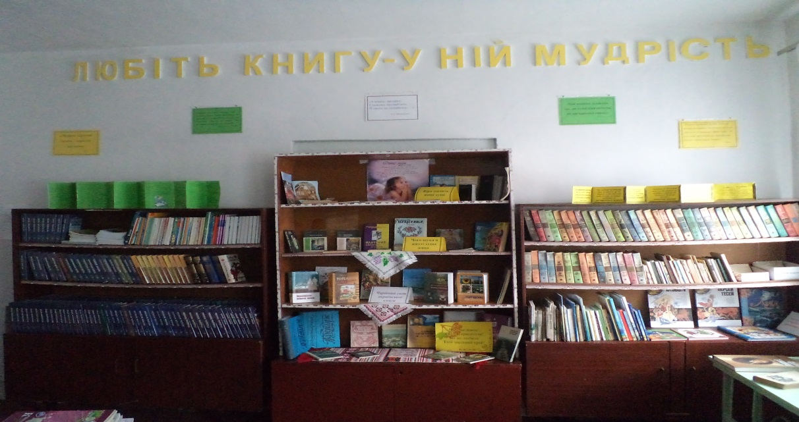
Шкільна бібліотека – інформаційний центр навчального закладу, метою якого є зробити все можливе, щоб читачі дружили з книгою – постійним джерелом знань, надбаним людством протягом багатьох віків.
Завдання бібліотеки:
Навчити дитину любити книгу; учнів-читачів користуватися бібліотекою, її фондами, довідково-бібліографічним апаратом.

Slide 11
Рекомендовані списки літератури
Тематичні картотеки
Інформаційні вісники
Довідкові видання
Тематичні папки
Інформаційна робота
Літературно-музичні години
Книжкові виставки
Періодичні видання
Бібліотечні уроки

Slide 12
Напрямки співпраці шкільної бібліотеки
і педагогічного колективу.
Виховні заходи
Літературні ранки, КВК, свята, літературні подорожі
Інформаційні хвилинки до знаменних та пам`ятних дат та ін.
Тематичні місячники
Всеукраїнська акція «Живи, книго!»
Рейди – перевірки стану збереження підручників
Виставки з популяризації книги у бібліотеці
Військово-патріотичного виховання
Екологічного виховання та ін.
Вікторини, конкурси, бізнес-ігри
Робота книжкової лікарні
Оформлення класних куточків «Живи, книго!» та класних бібліотечок
«Увага! Діти на дорозі!»
Правового виховання

Slide 13
Масова робота шкільної бібліотеки
Результативність співпраці бібліотеки з педагогічним колективом залежить від того, на скільки майстерно шкільний бібліотекар разом з педагогами школи прилучає дитину до книжки, вчить оволодівати мистецтвом літературного читання, активно популяризує книжку, закріплює читацькі навички, розвиває художній смак і самостійність суджень, розширює діапазон читацького досвіду та знань, формує національну свідомість, характер, моральні якості.
Навчити дитину любити книгу, сприймати її як невичерпне джерело пізнання світу, знань і мудрості народної - головне завдання шкільної бібліотеки. Велику роль у розв'язанні цього завдання займає масова робота бібліотеки.

Slide 14
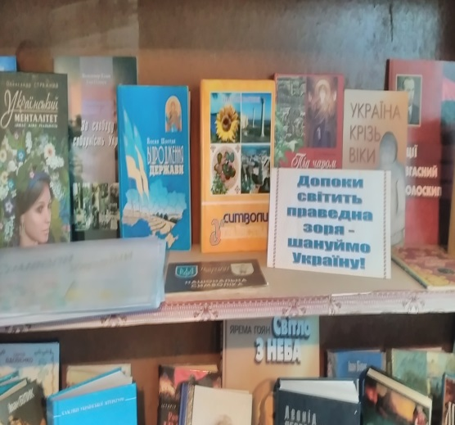
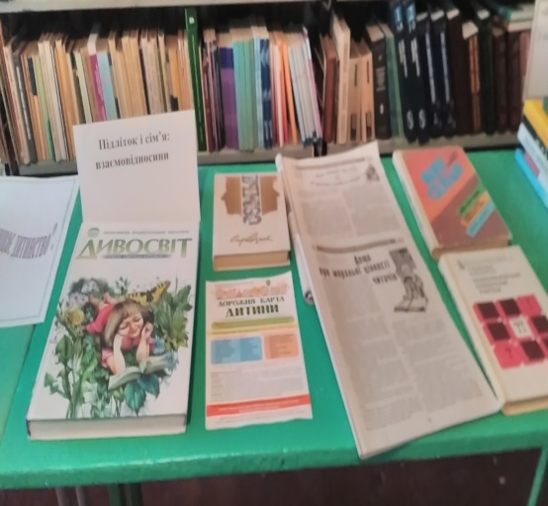
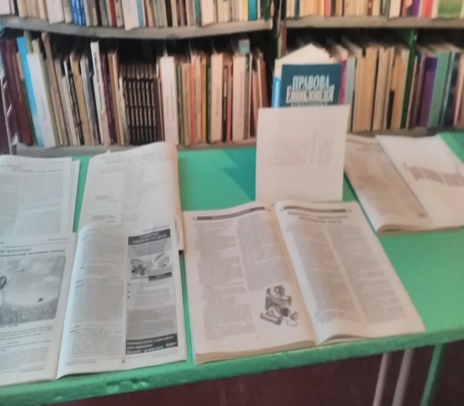
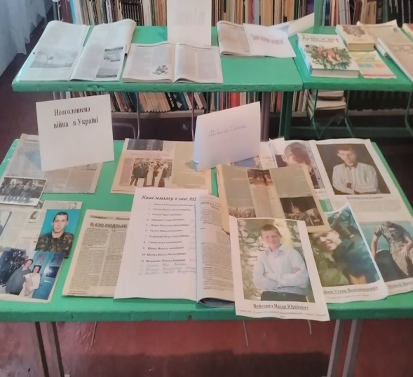
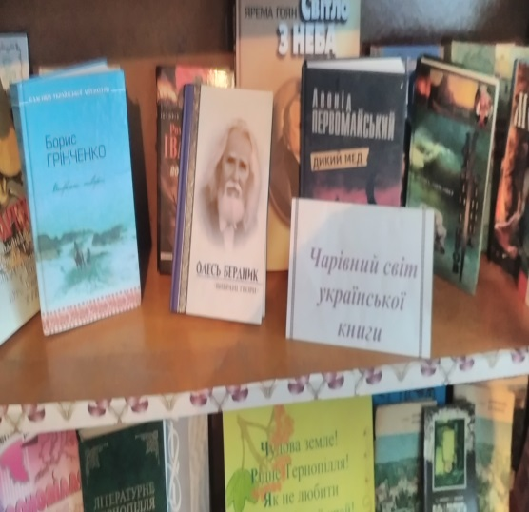
Книжкові виставки

Slide 15
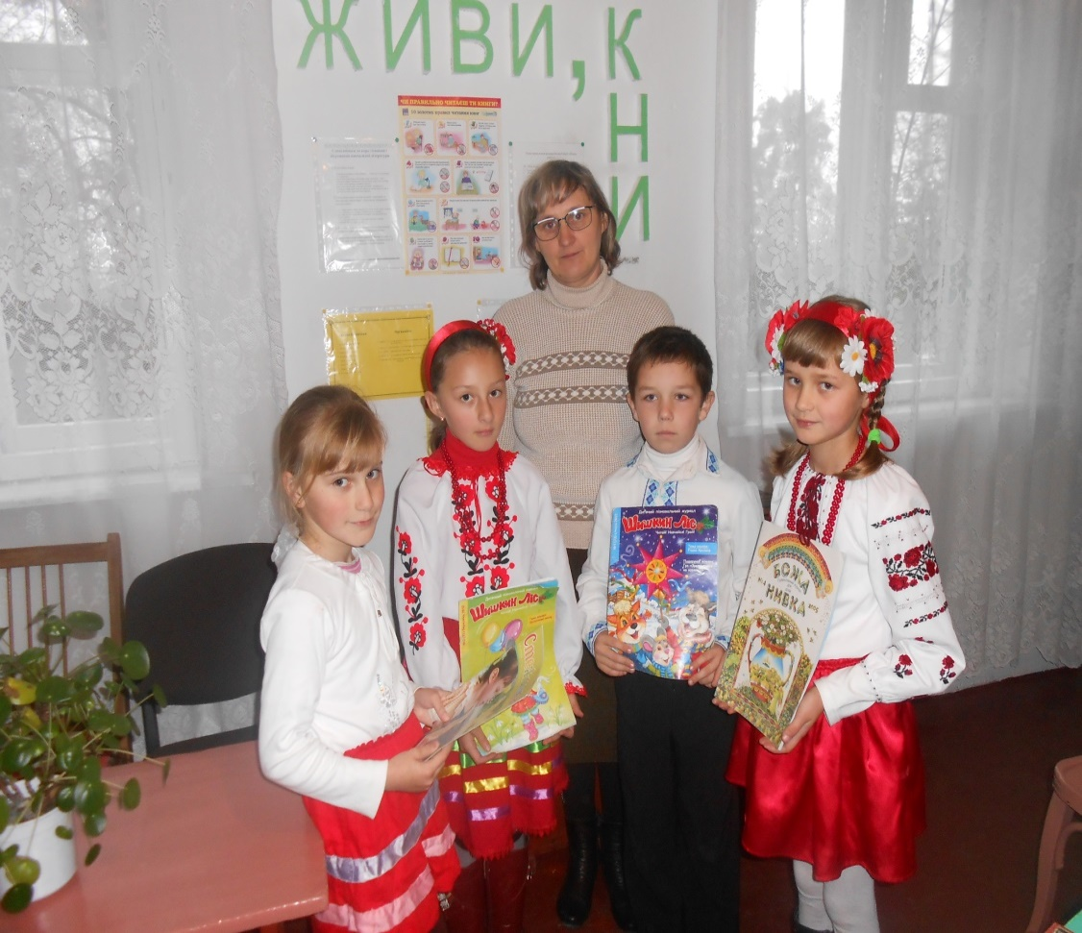
Акція "Живи, книго!"
В конкурсі «Живи, книго!» беруть участь учні всіх класів, класні керівники, вчителі – предметники, бібліотекар. В класах діють «Пости бережливих». У проведенні акції особлива роль належить бібліотечному активу. Разом з бібліотекарем він готує та проводить рейди - перевірки стану збереження підручників, бесіди, суспільно-інформаційні години.

Slide 16
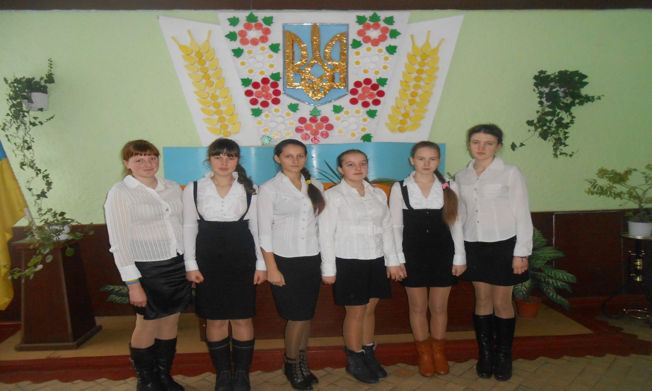
Літературно-музична композиція «ПОЕЗІЯ - ЦЕ ЗАВЖДИ НЕПОВТОРНІСТЬ, ЯКИЙСЬ БЕЗСМЕРТНИЙ ДОТИК ДО ДУШІ»

Slide 17
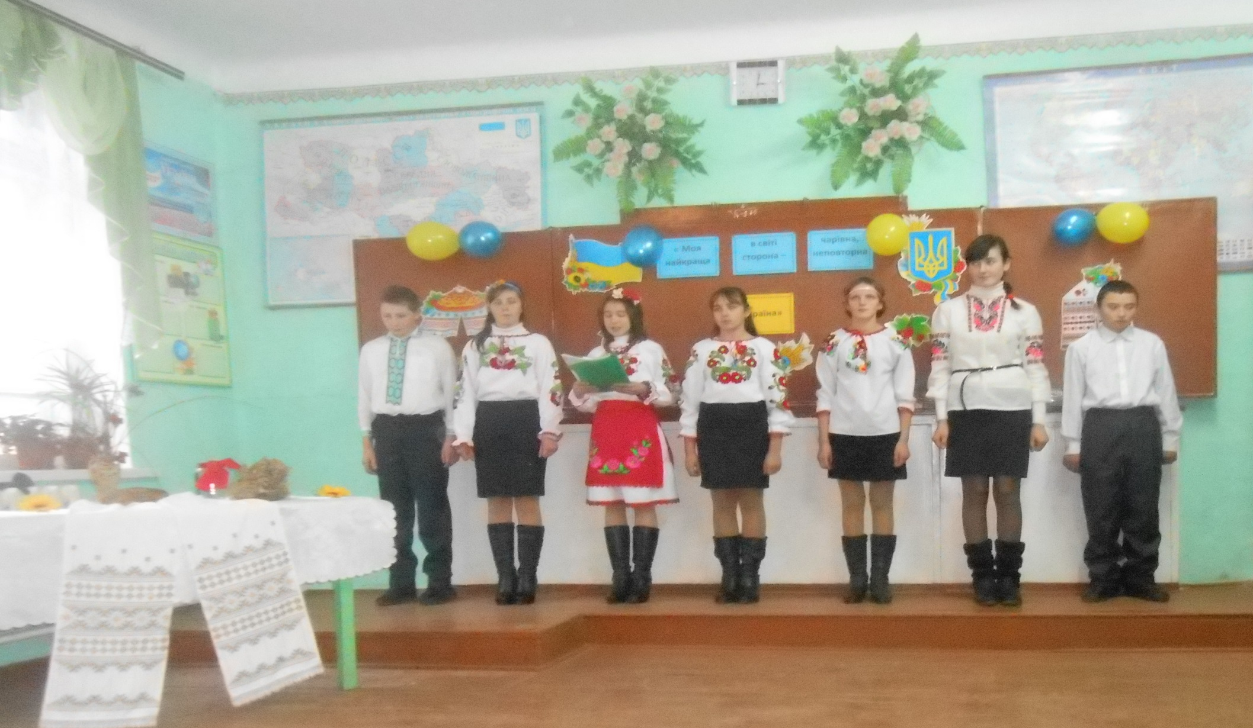
Тиждень Незалежності
Бібліотека приймає активну участь в проведенні тематичних місячників та тижнів.

Slide 18
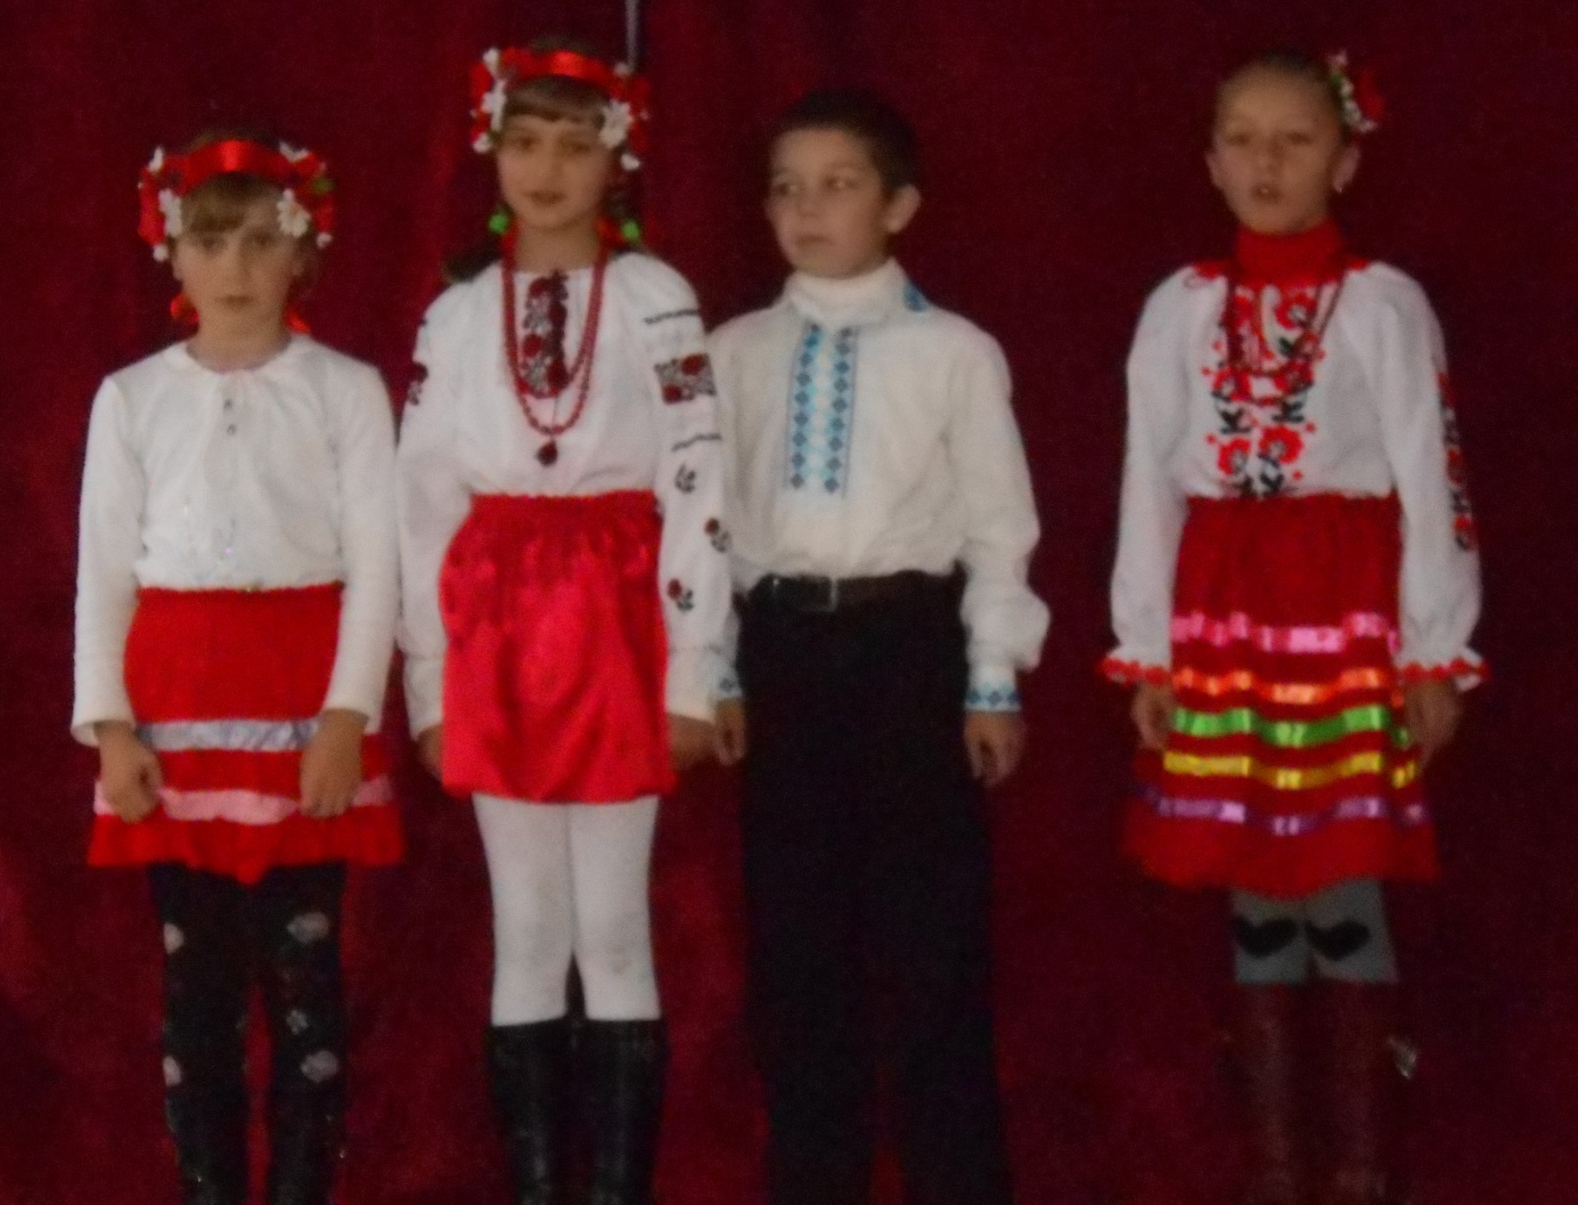
Конкурс художнього читання патріотичної поезії та прози «Свята Покрова»

Slide 19
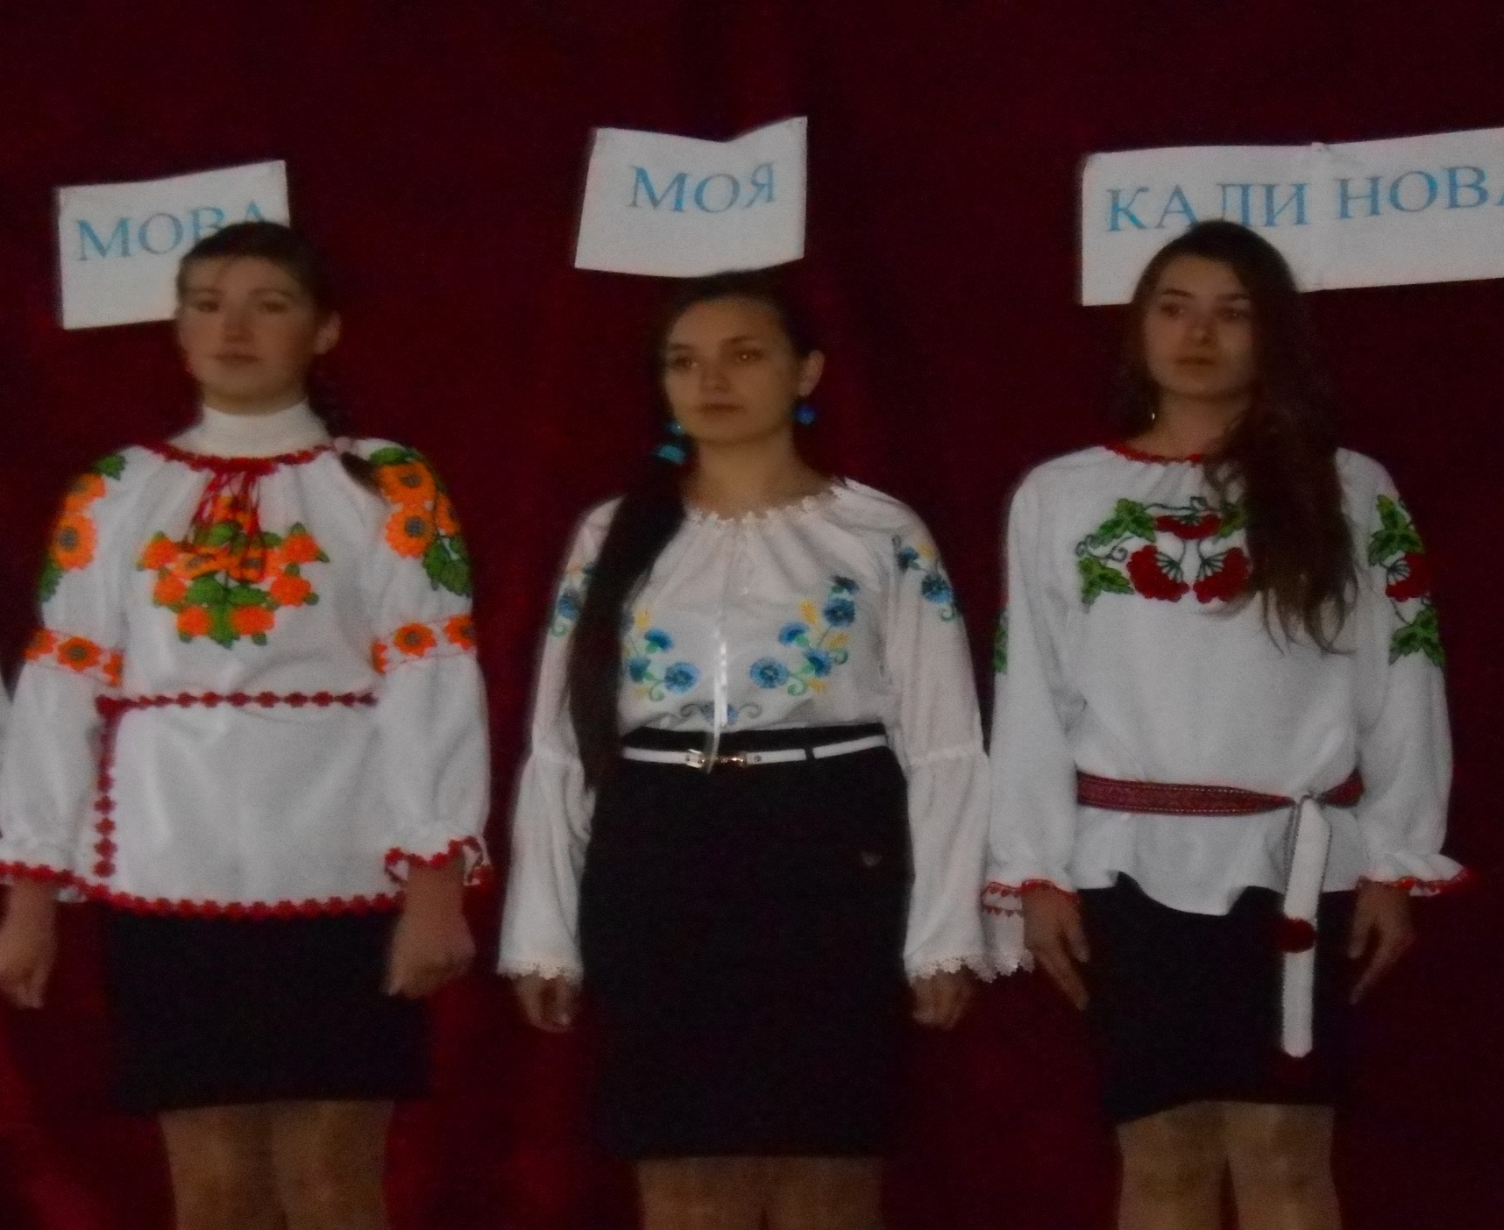
Свято «Мова моя калинова»

Slide 20
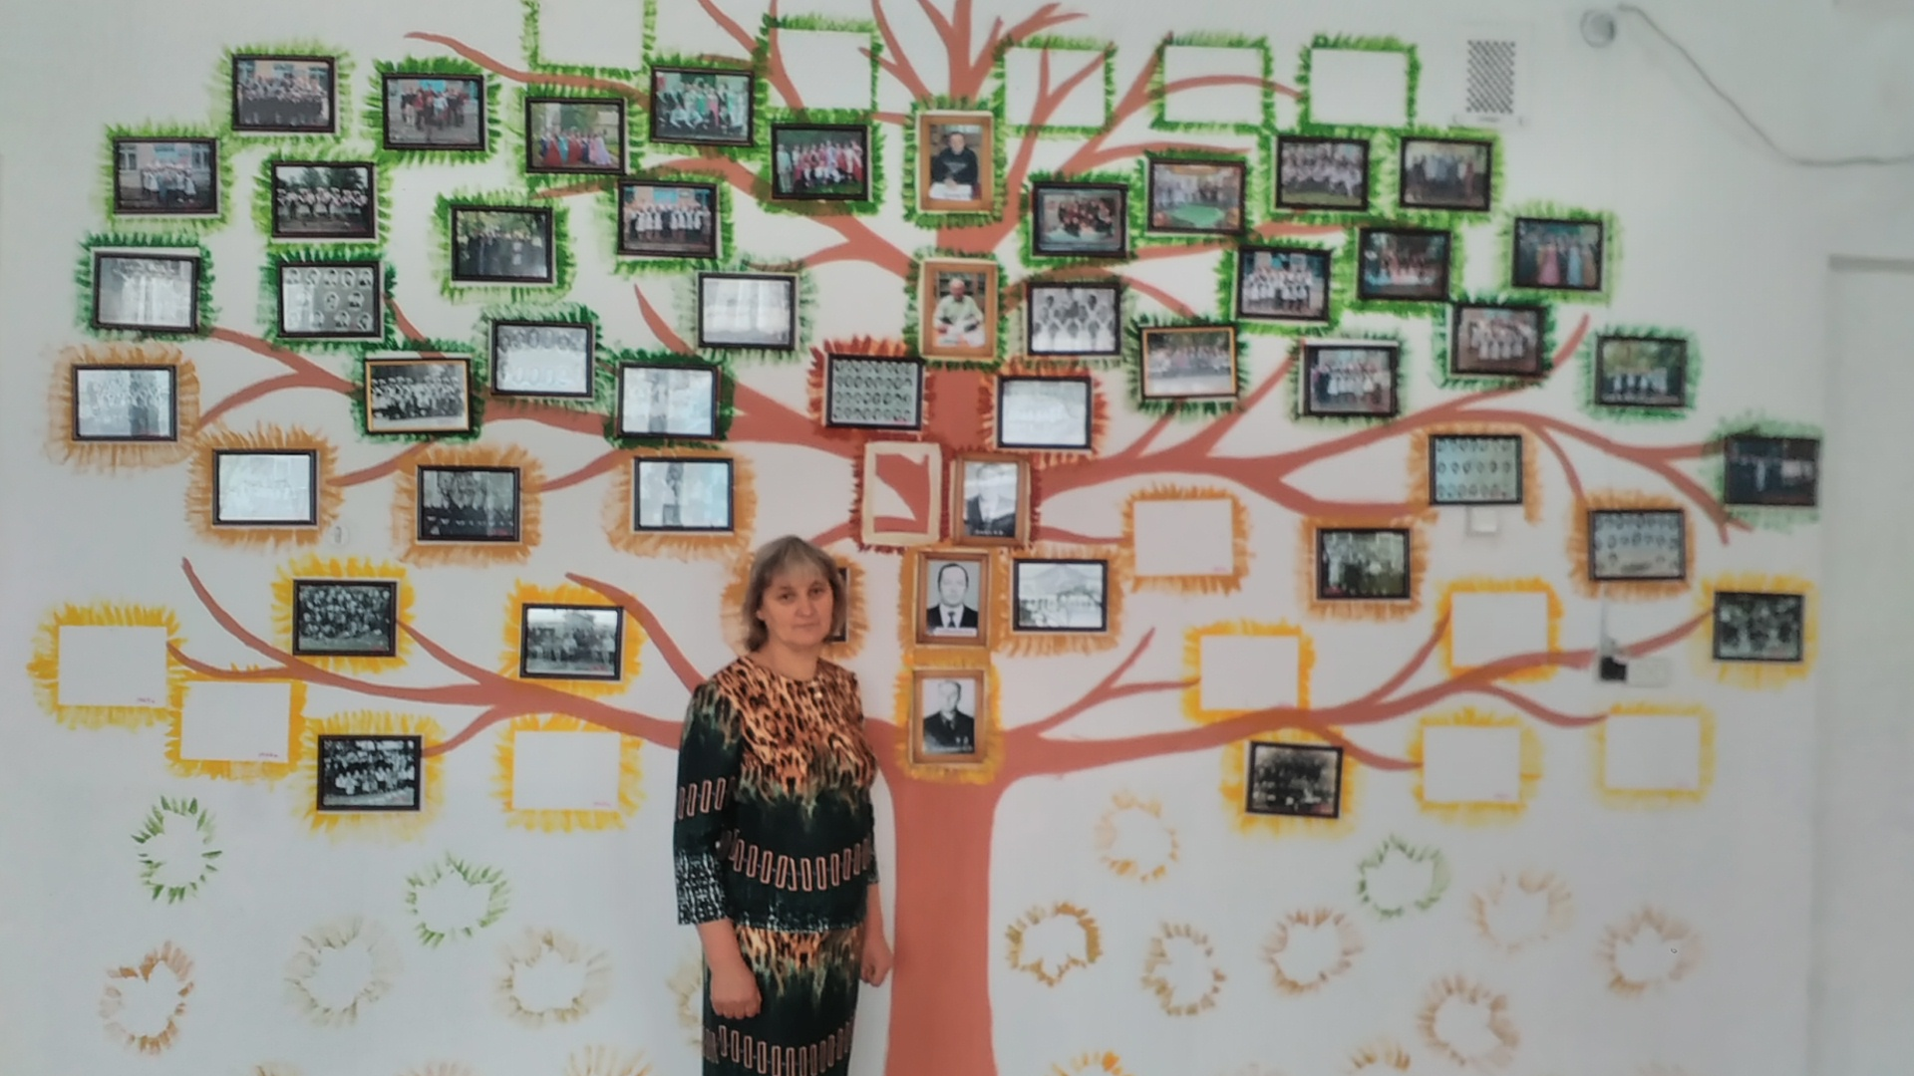
Родинне дерево школи «Мелодія дитинства»

Slide 21
Результатом співпраці бібліотекаря і вчителя у формуванні особистісно – орієнтованого учня є:
Ефективне залучення дітей до самостійного читання
Вміння дітей самостійно працювати з книгою
Виховання шанобливого ставлення до книги та духовних надбань людства
Виявлення читацьких інтересів учнів
Популяризація книги, творчості діячів літератури, народних традицій

